Slide 1
Sequential 모델을 넘어서
: 케라스의 함수형 API

Slide 2
A Table of Contents.
1
함수형 API 소개
4
층으로 구성된 비순환 유향 그래프
2
5
층 가중치 공유
다중 입력 모델
3
6
층과 모델
다중 출력 모델

Slide 3
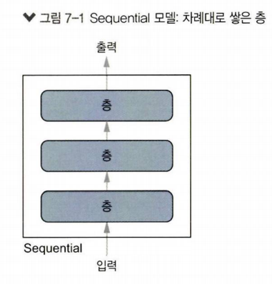
Part 1,
케라스의 함수형 API
Sequential 모델
입력과 출력이 하나로, 층을 차례대로 쌓아 구성
Sequential 모델이 맞지 않는 경우
일부 네트워크는 개별 입력이 여러 개 필요하거나 출력이 여러 개 필요하다.

Slide 4
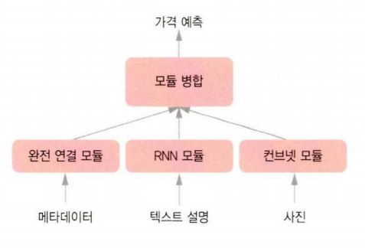
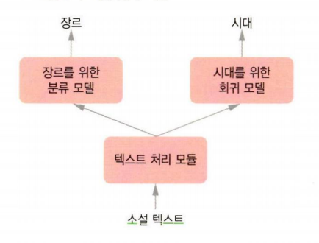
Part 1,
케라스의 함수형 API
001
002
다중 입력 모델
다중 출력 모델

Slide 5
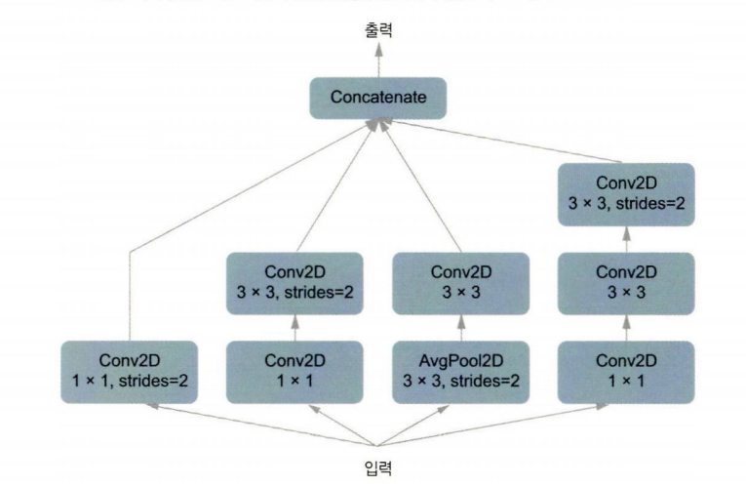
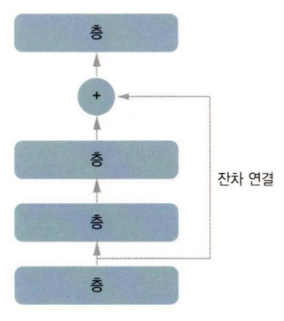
Part 1,
케라스의 함수형 API
003
004
인셉션 모듈
잔차 연결

Slide 6
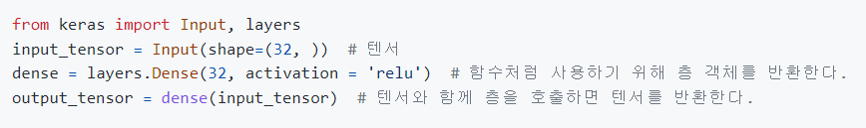
Part 1,
함수형 API 소개
함수형 API
직접 텐서들의 입출력을 다룬다.

Slide 7
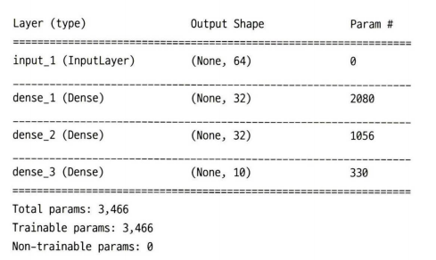
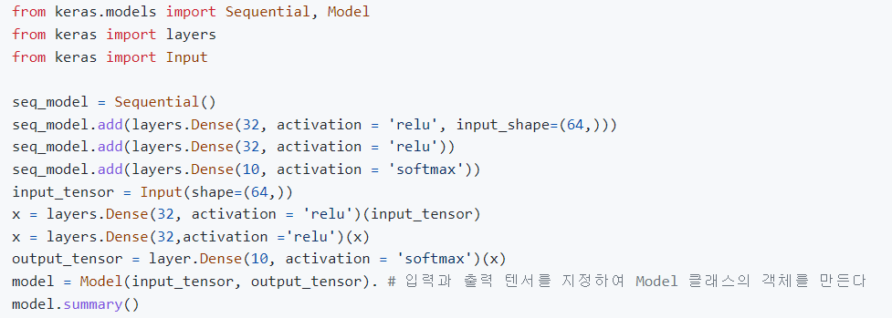
Part 1,
함수형 API 소개
함수형 API

Slide 8
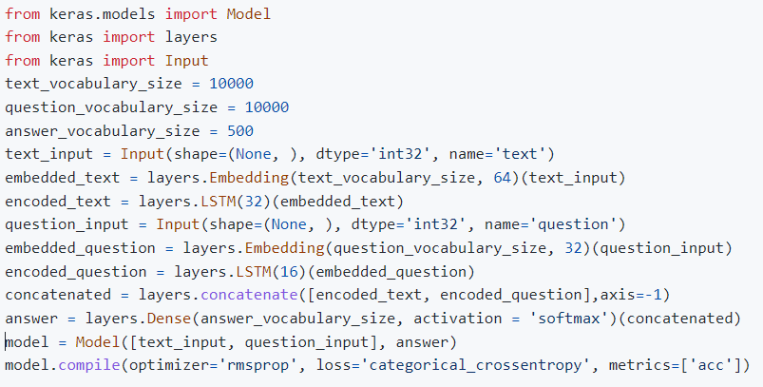
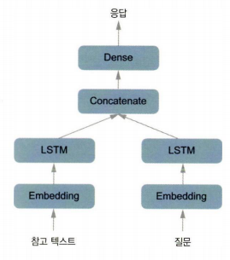
Part 2,
다중 입력 모델
다중 응답 모델
함수형 API는 다중 입력 모델을 만드는 데 사용
질문 응답 모델

Slide 9
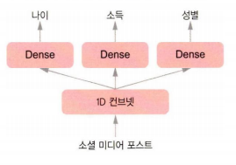
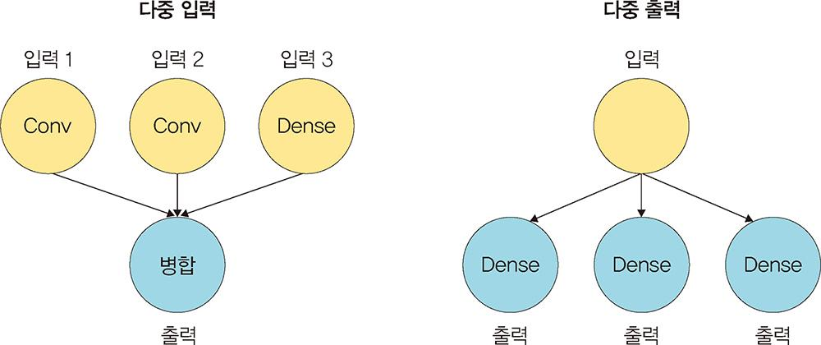
Part 3,
다중 출력 모델
다중 출력 모델
하나의 입력을 통해 여러 속성을 예측하는 네트워크

Slide 10
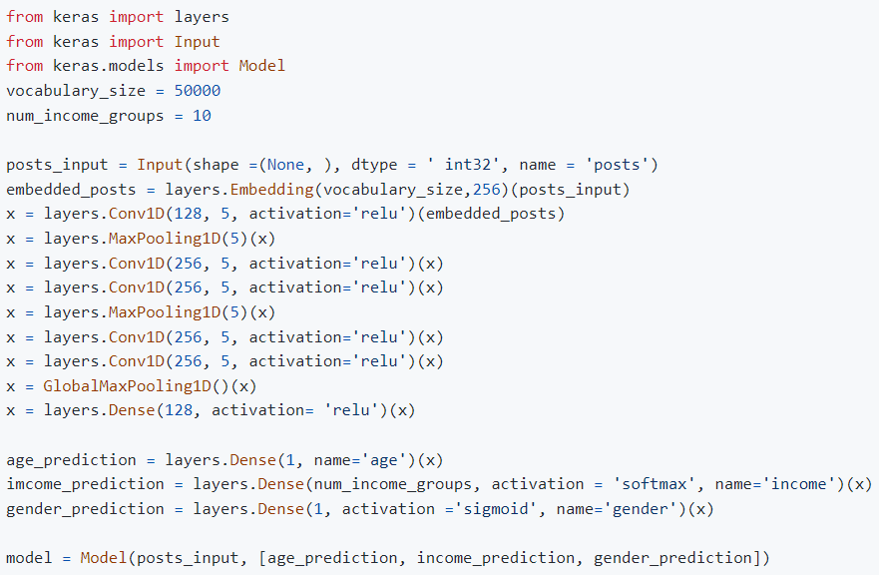
Part 3,
다중 출력 모델
다중 출력 모델

Slide 11
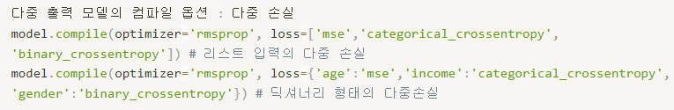
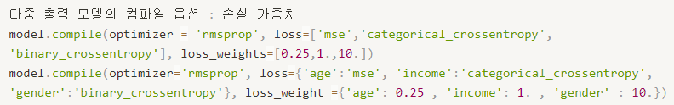
Part 3,
다중 출력 모델
다중 출력 모델의 컴파일 옵션

Slide 12
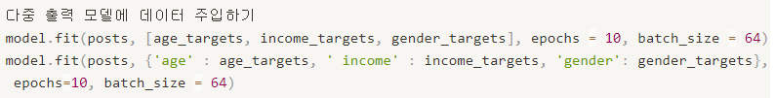
Part 3,
다중 출력 모델
다중 출력 모델의 컴파일 옵션
넘파이 배열의 리스트나 딕셔너리를 모델에 전달하여 훈련
넘파이 배열이라고 가정
모델에 전달 → 훈련

Slide 13
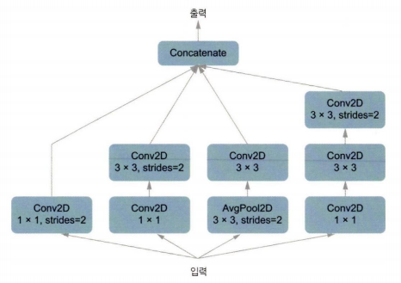
Part 4,
층으로 구성된 비순환 유향 그래프
비순환 유향 그래프
비순환 그래프, 즉 원형이 아님
텐서 X가 자기 자신을 출력하는 층의 입력
인셉션 모듈
합성곱 신경망에서 인기있는 네트워크 구조
네트워크 안의 네트워크 구조

Slide 14
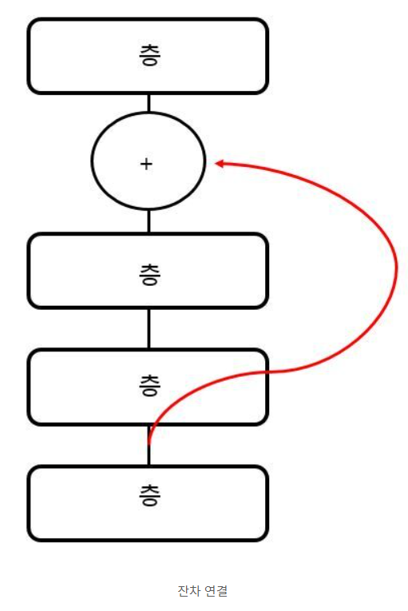
Part 4,
층으로 구성된 비순환 유향 그래프
잔차 연결
전차 연결(residual connection)은 많은 네트워크 구조에 있는 그래프 형태의 네트워크 컴포넌트이다.
그래디언트 소실과 표현 병목을 해결한다.
일반적으로 10개층 이상을 가진 모델에 잔차연결을 추가하면 도움이된다.
하위 층의 출력이 상위 층의 활성화 출력에 연결되는 것이 아니라 더해진다.

Slide 15
Part 5,
층 가중치 공유
가중치 공유
객체를 여러 번 재사용 할 수 있다는 것이다.
층 객체를 두 번 호출하면 새로운 층 객체를 만들지 않고 각 호출에 동일한 가중치를 재사용한다.
하나의 LSTM 층으로 양쪽을 모두 처리하는 것이 좋다.
LSTM층의 표현은 두 입력에 대해 함께 학습
샴 LSTM 공유 LSTM

Slide 16
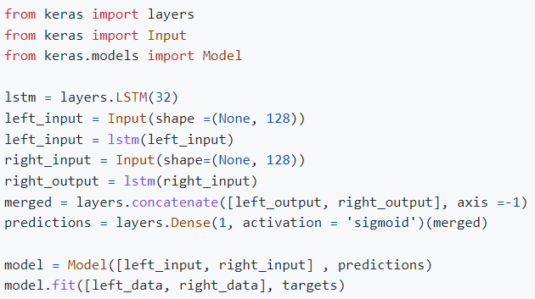
Part 5,
층 가중치 공유
가중치 공유
LSTM 객체 생성
모델의 왼쪽 가지 구성
모델의 오른쪽 가지 구성
분류기 생성

Slide 17

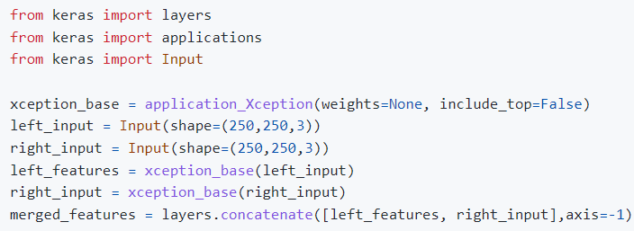
Part 6,
층과 모델
층과 모델
함수형 API에서는 모델을 층처럼 사용할 수 있다.
이미지 처리 기본 모델 : 엑셉션 네트워크
250 x 250 RGB 이미지
같은 비전 모델을 두 번 호출

